Slide 1
用视频分析软件Tracker研究两例运动
华南师范大学 物理与电信工程学院
国家级物理学科基础课实验教学示范中心
程敏熙
2016年7月

Slide 2
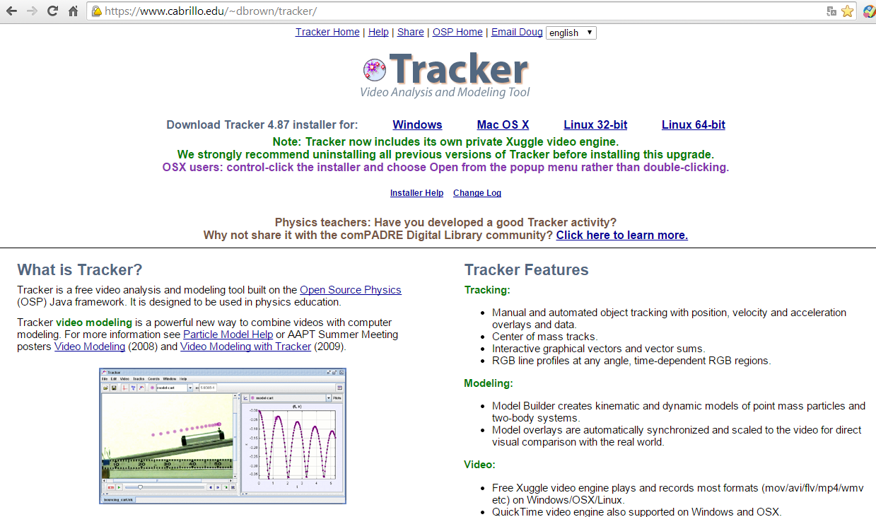
视频分析软件Tracker是由美国卡布里洛大学（Cabrillo College）的道格拉斯·布朗（Douglas Brown）教授开发的能够分析视频的开源软件。
通过分析物理实验的视频，追踪选定研究对象的运动轨迹，可以快捷地进行数据分析、归纳物理规律，并且允许用户建立自己的动力学或运动学模型进行模拟实验。该软件已经成功用于运动学、动力学甚至是光谱分析等领域的实验研究 。

Slide 3
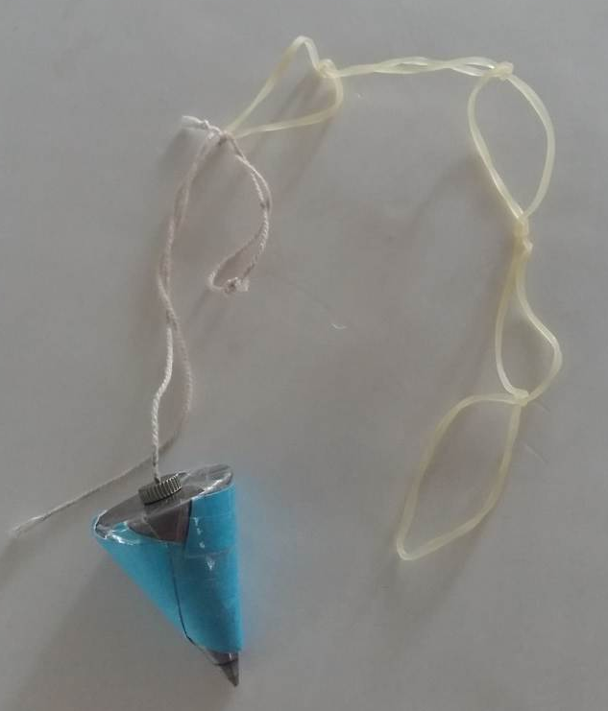
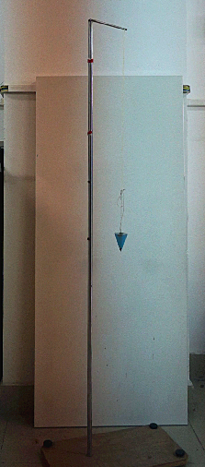
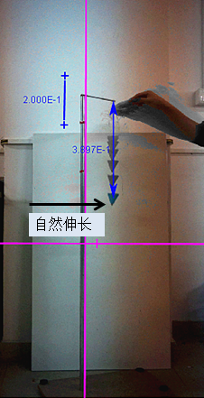
案例1.研究分析模拟蹦极运动
图1 模拟蹦极运动的重锤
图2 实验装置图

Slide 5
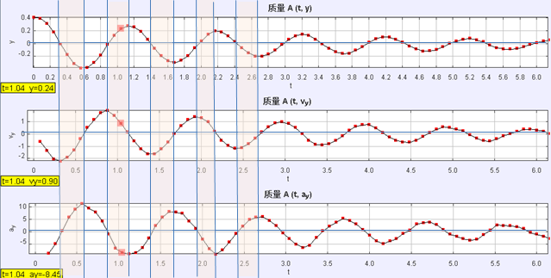
A
C
B
图3 重锤模拟蹦极运动的y-t , v_{y}-t, a_{y}-t 图

Slide 6
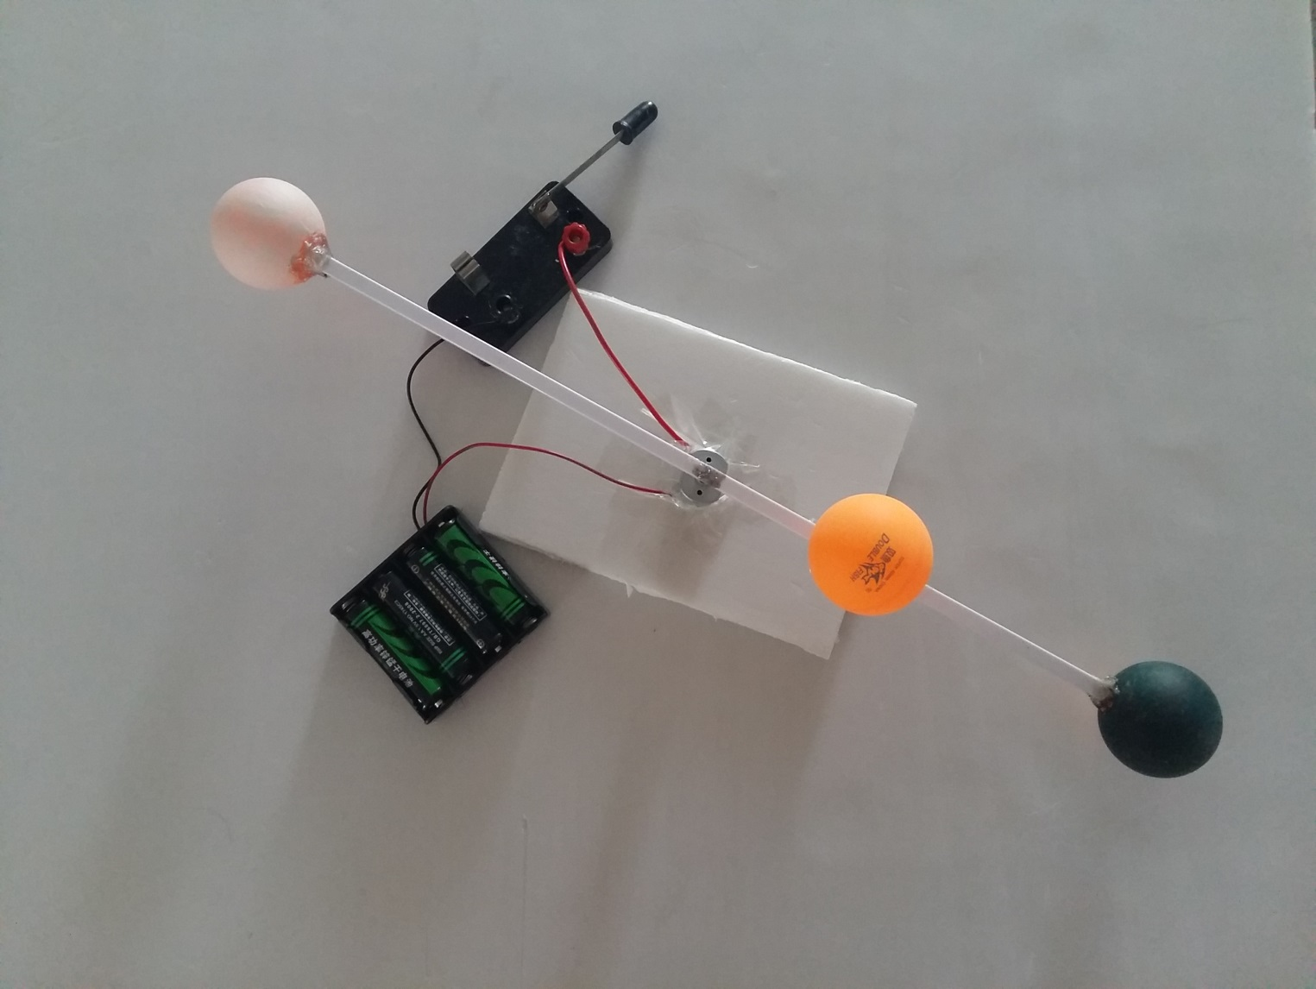
案例2.研究圆周运动的速度、向心加速度方向以及离心运动
取一个转速为100r/min的直流电动机，将其与直流电源（4节干电池）和开关连接好形成闭合电路；把一根轻质塑料横杆固定在电动机上。
其中两个乒乓球分别涂成黑色和白色，用热熔胶将黑色和白色的乒乓球粘在横杆的两端。
图4 实验装置图

Slide 7
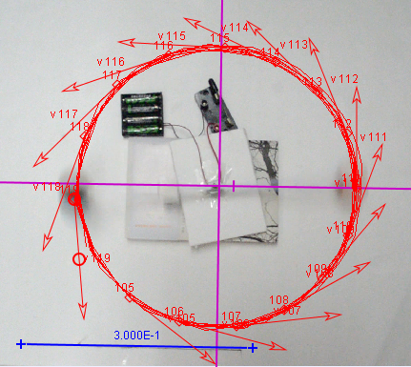
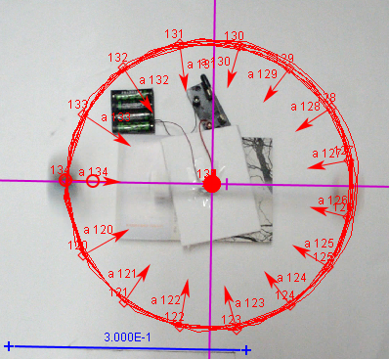
在视频窗口中右击“滤镜—添加—Dark Ghost”，再适当调节暗色轨迹阴影，可得到小黄球做离心运动的频闪效果图。
图5 圆周运动的速度矢量图
图6 圆周运动的加速度矢量图

Slide 8
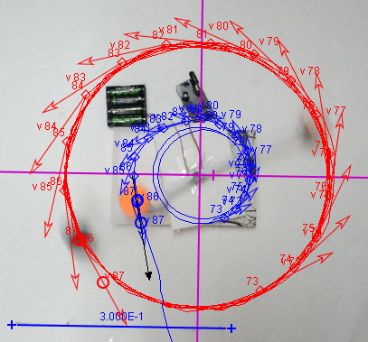
当电动机转速较大时，胶水的粘力不足以满足小黄球做圆周运动所需的向心力，故小黄球开始做离心运动。
图7 离心运动的速度矢量图

Slide 9
结束语
（1）蹦极运动包含了许多物理知识和规律，该运动过程也经常作为物理典型问题出现，因此，了解掌握蹦极的整个运动过程和规律是非常必要的。而该运动过程时间短，观察不方便，并且其速度、加速度的变化也不易亲身感受，借助Tracker可以解决这个问题。
（2）圆周运动的线速度、向心加速度和离心力等知识点也是教学的难点与重点，所以本实验用Tracker软件能够形象、动态、定量地分析模拟蹦极运动以及圆周运动，可使运动过程所蕴含的物理规律更加可视化、直观化。

